Slide 1


Диаграми и оформление на клетки и данни
Проект "Отворено учебно съдържание по програмиране и ИТ", СофтУни Фондация
Компютърно моделиране и ИТ
https://github.com/BG-IT-Edu
5 клас

Slide 2

Съдържание
͏͏Форматиране в Excel
Диаграми
Видове диаграми
͏Колонна диаграма
͏Линейна диаграма
͏Кръгова диаграма
2
Notes:
2

Slide 3
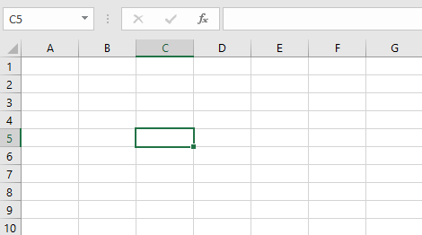

͏Форматиране в Excel

Slide 4

Стилизация (външен вид) на данни
Стилизация на данните се задава от панела Font, също както и при MS Word
Размер на символите
Шрифт
Цвят на символите
Стил
Рамка на клетка
Фон на клетка

Slide 5
Рамка на клетка
Рамка се поставя с:
Draw Border – сами очертавате областта, около която искате да има рамка
Draw Border Grid – изчертава рамка около всяка маркирана клетка
More Borders – отваря диалогов прозорец Format Cells

Slide 6
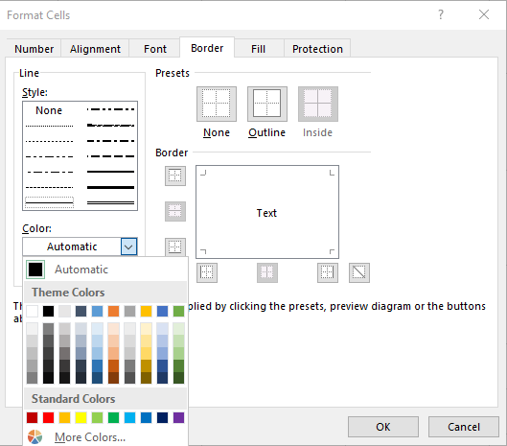
Рамка на клетка – More Borders
Стил на рамката
Място на рамката
Цвят на рамката

Slide 7

Разположение на данни в клетките
Разположението на данните се задава от панела Alignment
Вертикално подравняване
Ориентация
Пренасяне на текст
Хоризонтално подравняване
Обединение на клетки

Slide 8
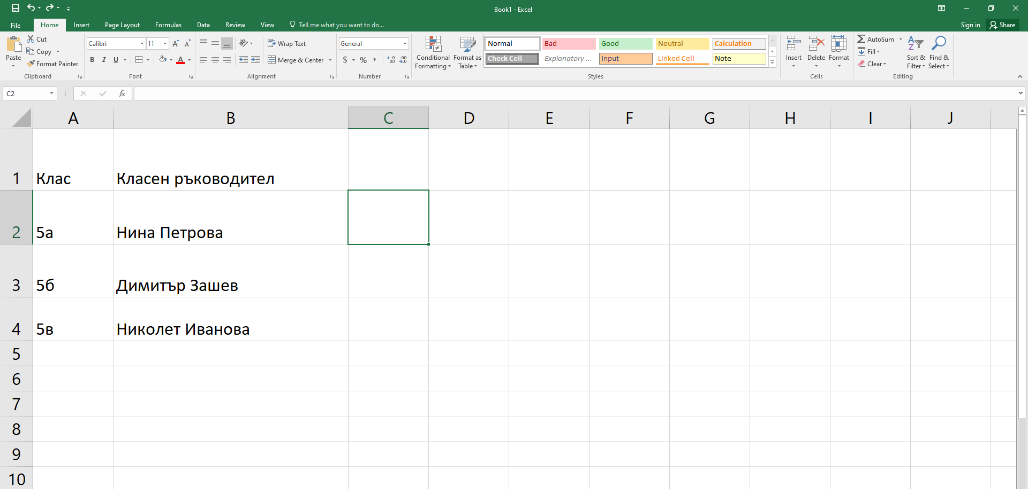
Форматиране на подравняване на клетки

Slide 9
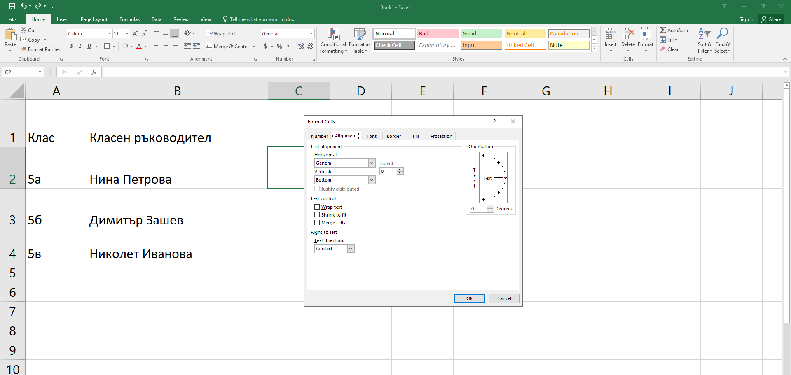
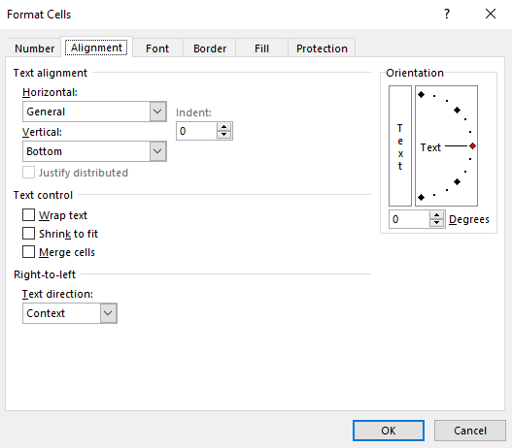
Форматиране на подравняване на клетки
Подравняване на текст
Ориентация на текст
Пренасяне на текст
Обединение на клетки

Slide 10
͏Форматиране на данни в клетки – видео

Slide 11

Диаграми
Същност и елементи

Slide 12
Диаграми
͏Диаграми – графично онагледяване на числовата информация
Улеснява сравняването на стойности
Помага при анализирането на данни
Данните и графичната им интерпретация са логически свързани
Изменението на данните води до автоматично изменение на диграмата

Slide 13
Основни части в диаграмите
Заглавие
Легенда
Графична интерпретация на данните
Надписи на въведените данни

Slide 14
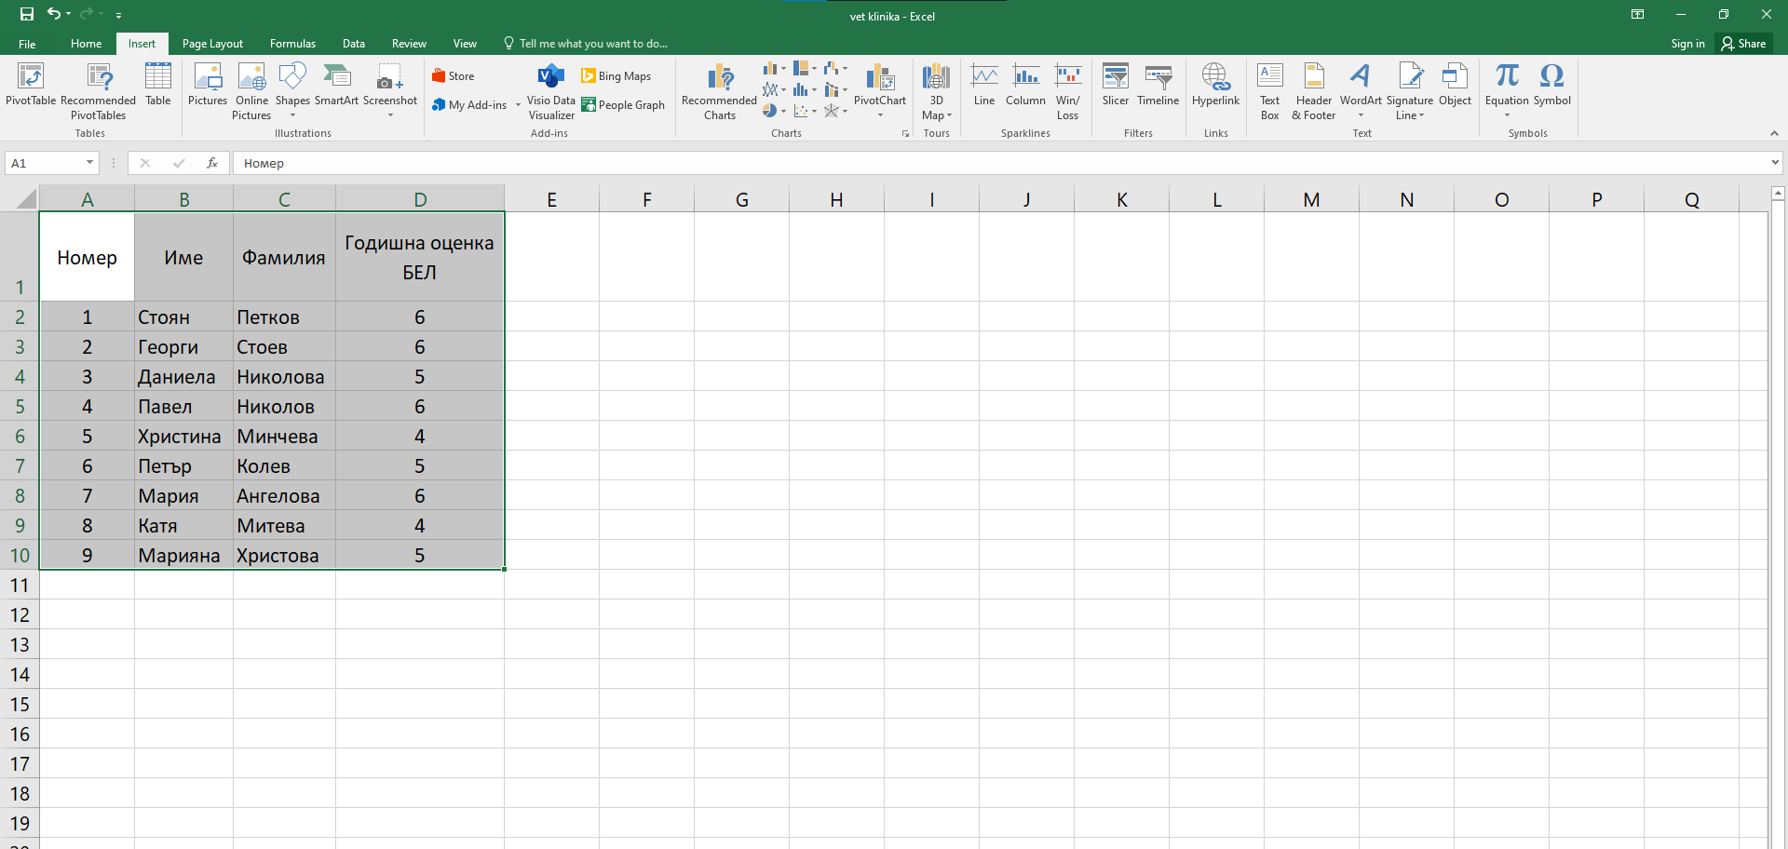
Създаване на диаграми
За да създадете диаграма, трябва да сте маркирали данните, които искате да са част от графичната визуализация

Slide 15
Създаване на диаграми
След което си избирате видa на диаграмата, от който имате нужда

Slide 16
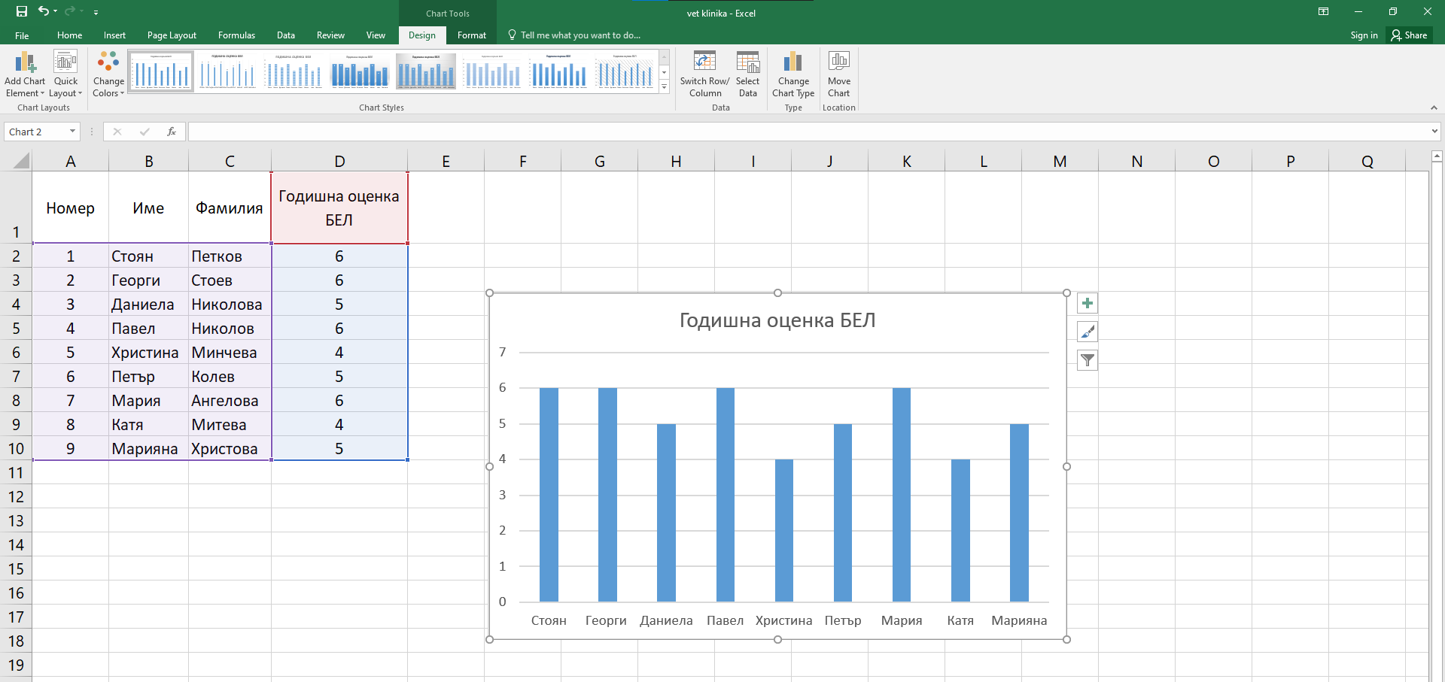
Създаване на диаграми
Накрая Excel създава диаграмата върху работното поле

Slide 17

Видове диаграми

Slide 18
Колонна диаграма (Column chart)
͏Колонна диаграма – илюстрира изменение на една или повече серии от данни

Slide 19
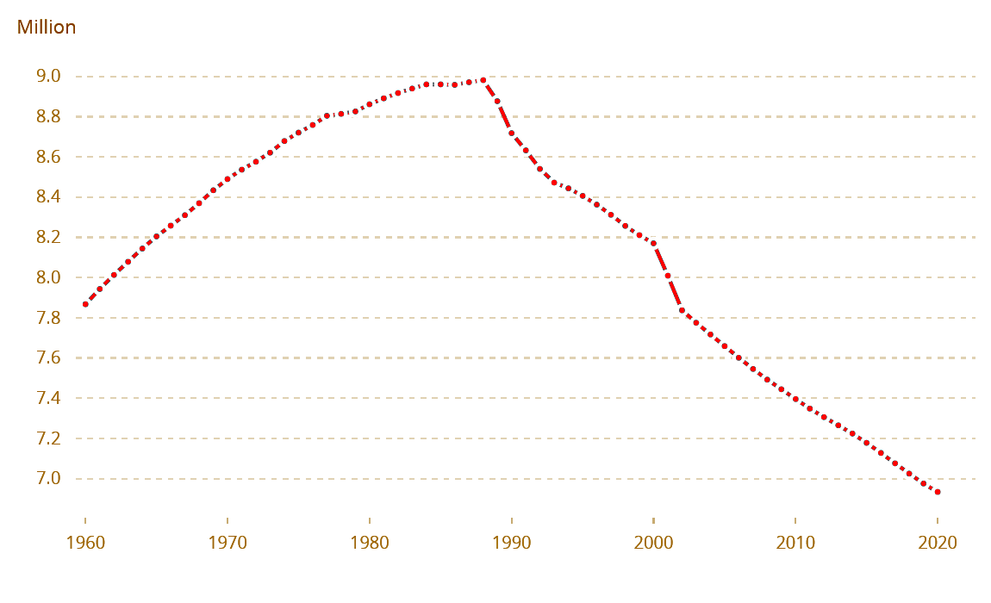
Линейна диаграма (Line chart)
͏Линейна диаграма – илюстрира изменение на стойности във времето
Население на България (1960-2020 г.)

Slide 20
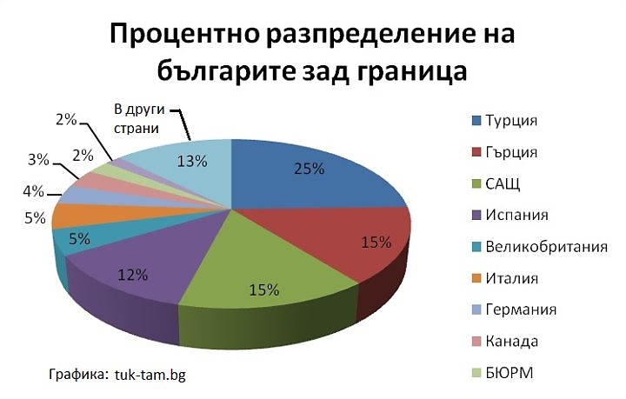
Кръгова диаграма (Pie chart)
͏Кръгова диаграма – представя как се отнася една стойност спрямо друга
Илюстрира относителен дял спрямо цялата сума

Slide 21
Какво научихме днес?
…
…
…
Форматиране на клетки:
Шрифт, рамка, подравняване, обединение на клетки...
Диаграми – графично онагледяване на числовата информация
Видове диаграми:
Колонна
Линейна
Кръгова

Slide 22
Въпроси?
Проект "Отворено учебно съдържание по програмиране и ИТ", СофтУни Фондация (лиценз CC-BY-NC-SA)
Notes:
22

Slide 23


Лиценз
Този курс (презентации, примери, демонстрационен код, упражнения, домашни, видео и други активи) представлява свободно учебно съдържание и се разпространява под свободен лиценз CC-BY-NC-SA
Проект "Отворено учебно съдържание по програмиране и ИТ" към Фондация "Софтуерен университет":
https://github.com/BG-IT-Edu
Notes:
23

